Slide 1

ACCOUNTING FIRM PROPOSAL
회계 서비스에
생산성을 더하는
가장 쉬운 방법
직원은 업로드만 하고, 회사는 정리된 자료를 받도록.
회계 이전 단계의 비효율을 줄이는 경비 자동화 제안서
직원 편의성
회계 전달 품질
서비스 차별화
귀사의 기존 회계 서비스 안에 자연스럽게 들어갈 수 있는
실무형 자동화 도구로 설계했습니다.
EZWorks Expense
회계펌 고객사 생산성 향상용
Pre-Accounting Automation
Draft for partner discussion
Notes:
[Sources] - Image: Business Team Reviewing Documents in Modern Office - PresentationGO (https://www.presentationgo.com/presentation/business-team-reviewing-documents/) [/Sources]

Slide 2
WHY NOW
회계는 마지막 단계인데, 비효율은 그 전 단계에서 시작됩니다
대부분의 고객사는 회계 시스템보다 먼저, 자료 수집과 정리 단계에서 시간을 잃고 있습니다.
현재 고객사에서 자주 벌어지는 일
현재 흐름
직원이 영수증을 따로 모아 두었다가 나중에 정리합니다.
경비 보고용 Excel 형식이 제각각이어서 다시 손봐야 합니다.
증빙과 정리자료가 늦게 모여 월말 마감이 밀립니다.
회계팀 또는 회계펌이 입력 전 정리 작업을 한 번 더 수행합니다.
직원
수기 정리
관리자
회계
영수증 보관
Excel 작성
확인/수정
다시 정리 후 입력
입력 누락
형식 불일치
재작업
결과적으로 회계 품질 문제 이전에,
자료 준비 품질 문제가 먼저 발생합니다.
핵심 문제: 회계가 아니라 회계 이전 단계의 반복 정리 업무
Workflow-based positioning

Slide 3
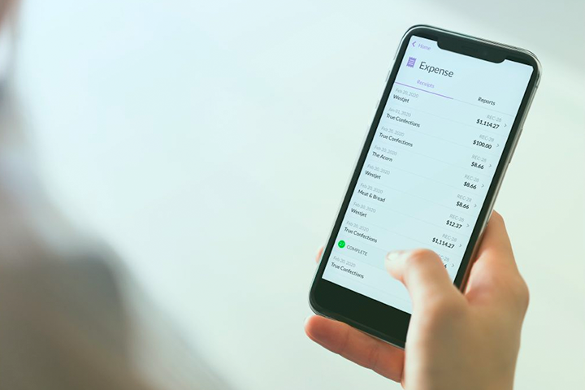
SOLUTION
EZWorks Expense는 회계 이전 단계를 자동화합니다
소프트웨어 하나를 더 파는 것이 아니라, 귀사의 고객 서비스 품질을 높여주는 실무 도구입니다.
도입 후 흐름
직원 업로드
AI 추출
자동 정리
회계 전달
영수증 촬영 또는 업로드
금액, 날짜, 상호 정보 정리
경비 보고용 자료 생성
입력 준비 자료로 전달
현업 사용자는 어렵게 배울 필요가 없습니다.
핵심 결과
촬영 또는 업로드 -> 자동 정리 -> 제출
이 정도로 단순해야 실제 사용률이 올라갑니다.
직원 입력 부담 감소
자료 형식 표준화
회계 전달 품질 향상
월말 정리 속도 개선
Employee-friendly workflow
Notes:
[Sources] - Image: Upload Expense Receipts On-The-Go. Auto-Reconcile Them In Real Time. Quadient (https://www.quadient.com/en-gb/blog/upload-expense-receipts-go-auto-reconcile-them-real-time) [/Sources]

Slide 4
WHY YOUR FIRM
회계펌이 이 도구를 써야 하는 이유
관심 포인트는 소프트웨어 판매 수익이 아니라, 고객 서비스 경쟁력과 확장성입니다.
1. 고객사 서비스 차별화
2. 자료 정리 품질 표준화
3. 추가 자동화의 진입점
단순 회계 처리만이 아니라 실제 업무 생산성 향상 서비스로 포지셔닝 가능
기존 고객 유지와 신규 제안 시 차별화 메시지 확보
"우리 펌과 함께하면 직원 경비 정리가 쉬워집니다"라는 명확한 가치 제시
고객사마다 제각각인 경비 자료 제출 방식 축소
정리된 양식과 증빙 자료를 한 번에 확보 가능
월말 또는 분기 마감 시 반복적인 확인 작업 감소
Expense 하나로 시작해도 Approval, Invoice, Reporting으로 확장 가능
고객사의 업무 흐름을 이해한 후 생산성 향상 컨설팅으로 연결 가능
장기적으로는 IT 서비스 및 자동화 프로젝트의 출발점 역할
한 줄로 정리하면: 귀사의 고객 서비스에 "실행 가능한 생산성 향상 요소"를 추가하는 도구입니다.
Service leverage > software resale

Slide 5
USE CASES
귀사는 이 도구를 이렇게 활용할 수 있습니다
도입 방식은 하나로 고정할 필요가 없습니다. 고객과 서비스 구조에 맞게 단계적으로 적용할 수 있습니다.
Retention
Differentiation
Expansion
A. 기존 고객사 부가서비스
B. 신규 고객 제안 무기
C. 생산성 향상 대화의 출발점
현재 고객사에 업무 편의성을 높여주는 서비스로 제공
고객사 직원의 수기 정리 부담을 낮추고 회계자료 품질 향상
기존 관계를 더 끈끈하게 만드는 역할
신규 고객에게 단순 회계 외에 실질적 운영 지원 요소 제시
"업무가 더 편해지는 회계펌"이라는 인식 형성
제안서와 미팅에서 설명하기 쉬운 차별화 포인트 확보
Expense에서 시작해 고객사의 다른 반복 업무까지 관찰 가능
향후 추가 자동화나 업무 표준화 논의로 연결 가능
회계 서비스에서 운영 효율화 서비스로 확장하는 기반
Flexible partner usage model

Slide 6
PILOT
복잡한 계약보다, 작은 파일럿이 먼저입니다
처음부터 큰 의사결정보다 3~5개 고객사에 적용 가능성을 함께 확인하는 것이 현실적입니다.
권장 파일럿 구조
파일럿에서 확인할 항목
귀사 고객사 중 어떤 유형에 가장 잘 맞는지
직원 사용성은 충분히 단순한지
경비 자료 정리 품질이 실제로 개선되는지
귀사 서비스 안에 어떤 방식으로 넣는 것이 자연스러운지
향후 추가 자동화 논의가 가능한 고객군이 있는지
1주차
대상 고객사 선정
및 사용 시나리오 정리
2-4주차
실제 업로드 흐름
및 자료 생성 테스트
5-8주차
사용성 피드백 수집
및 개선 포인트 확인
목표는 판매가 아니라 검증입니다.
어떤 고객에게 실제 가치가 있는지 함께 보는 단계입니다.
Pilot first, structure later

Slide 7
ROADMAP
시작은 Expense지만, 방향은 Automation Suite입니다
처음부터 모든 기능을 한 번에 하려는 것이 아니라, 고객 workflow 안으로 자연스럽게 들어가는 것이 우선입니다.
Expense
Approval
Invoice
Reporting / Sync
영수증 업로드
경비 정리
회계 전달 자료
제출 후 확인
담당자 검토
기본 승인 흐름
향후 공급사 문서
정리 자동화
추가 workflow
월별 요약
추가 보고서
연계 기능 확장
핵심은 제품을 크게 보이게 만드는 것이 아니라,
귀사 고객 서비스 안에서 실제로 작동하는 작은 자동화부터 시작하는 것입니다.
One workflow first

Slide 8
다음 단계 제안
먼저 3-5개 고객사에
적용 가능성부터 보겠습니다
핵심 메시지
회계 서비스의 다음 경쟁력은
숫자 처리만이 아니라,
고객사의 실제 업무 흐름을
얼마나 더 효율적으로
바꿔줄 수 있는가에 있습니다.
복잡한 계약보다, 실제 고객에게 가치가 있는지부터 확인하는 것이 빠릅니다.
짧은 미팅에서 적용 가능 고객 유형과 파일럿 범위를 함께 정리해보면 좋겠습니다.
미팅에서 논의하고 싶은 3가지
1. 어떤 고객사에 가장 잘 맞는가
2. 귀사 서비스 안에 어떻게 넣을 수 있는가
3. 소규모 파일럿을 어떻게 설계할 것인가
EZWorks Expense는 그 첫 번째 문으로 설계했습니다.
EZWorks Expense | Confidential draft

